Slide 1
أَهْلًا وَسَهْلًا
بِطُلّابي الْمُبْدعين
المعلمة /
زينب العلوية .
طلاب الصف الثالث ثاني
Notes:
المعلمة موزة السنيدي

Slide 2

الْيَوْم والتَّاريخ:
التهيئة الحافزة
اليوم/الخميس
عرض الدرس
25/ مـارس /2021
الأنشطة
أتَمنى لَكُم حِصَّةً مُفيدَةً.
التغذية الراجعة
معلمتكم زينب العلوية
Notes:
أتَمنى لَكُم حِصَّةً مُفيدَةً.
المعلمة موزة السنيدي

Slide 3
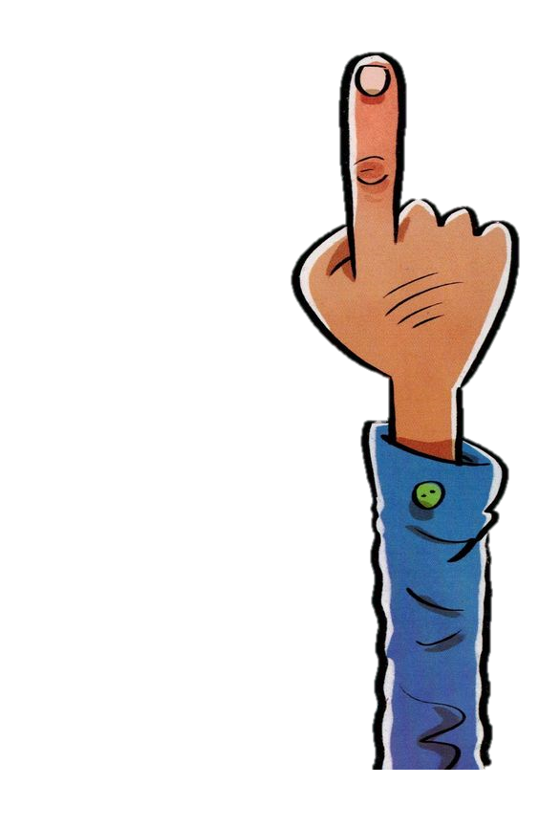



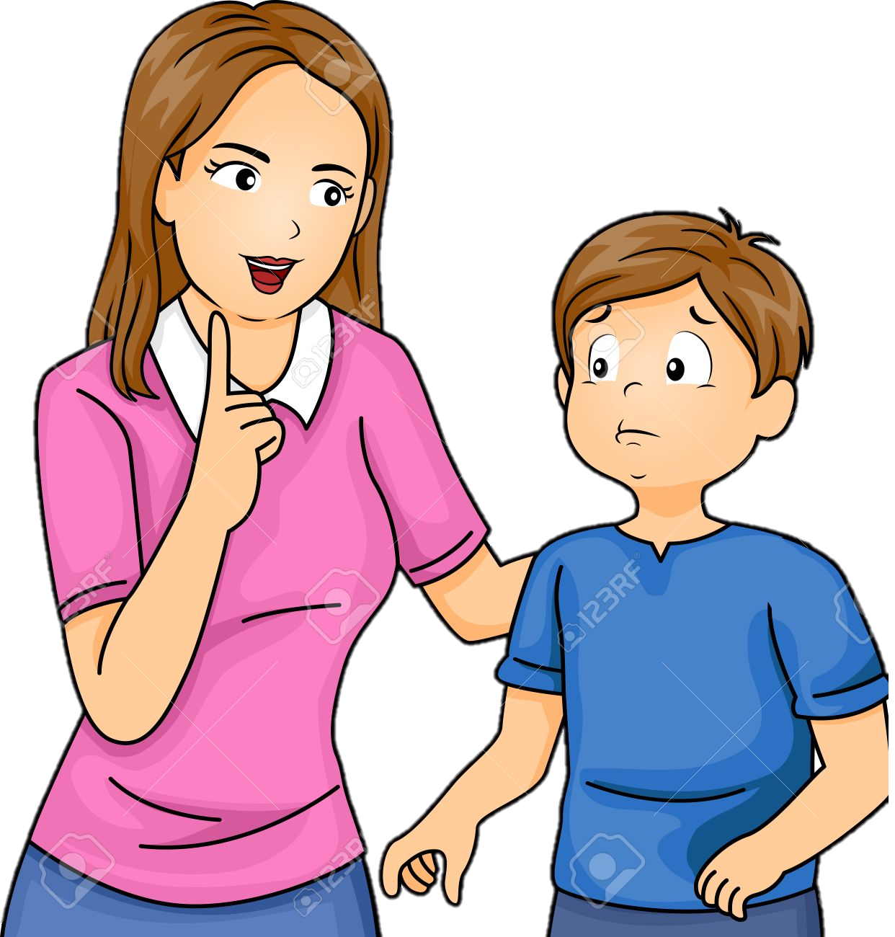

*قَوانين الْحِصَّة
التهيئة الحافزة
أِسْتأْذِن قَبْلِ التَّحّدًّث
أَبْتَعِد عَنْ ضّجيج مَنْ حَوْلي
عرض الدرس
الأنشطة
أَسْتَمِع إلى الْمُعَلَّمة بِتِرْكيز
أِلتِزِم الصَّمْت
التغذية الراجعة
اُفَكِّر وأُجيب بِمُفْرَدي
دونَ مساعَدَة أُمي
أًدَوِّن مُلاحَظاتي
Notes:
المعلمة موزة السنيدي

Slide 4
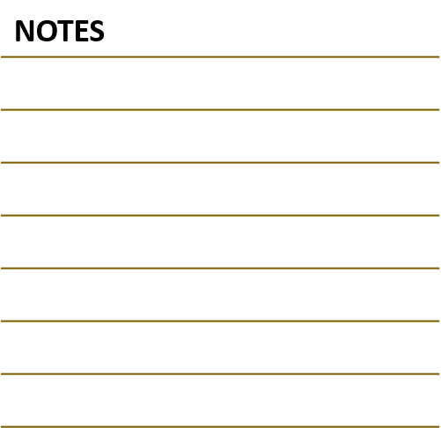

)عِنْوان الدَّرس(
التهيئة الحافزة
عرض الدرس
الْماء’ ليْسَ بَعيدا
المهارة:
التعبير الكتابي
الأنشطة
التغذية الراجعة
Notes:
المعلمة موزة السنيدي

Slide 5
التهيئة الحافزة
التمهيد
عرض الدرس
هل قمت بكتابة قصة
قصيرة من تأليفك ؟
الأنشطة
التغذية الراجعة
Notes:
المعلمة موزة السنيدي

Slide 6
التهيئة الحافزة
*أهْداف درِس الْيَوْم:
1- أن يتعرف على مقاطع الحوار ضمن نص سردي
2- أن يكتب النص السردي نصا بشكل صحيح
عرض الدرس
*ماذا سَنَتَعَلَّم الْيَوْم:
الأنشطة
التغذية الراجعة
Notes:
المعلمة موزة السنيدي

Slide 7
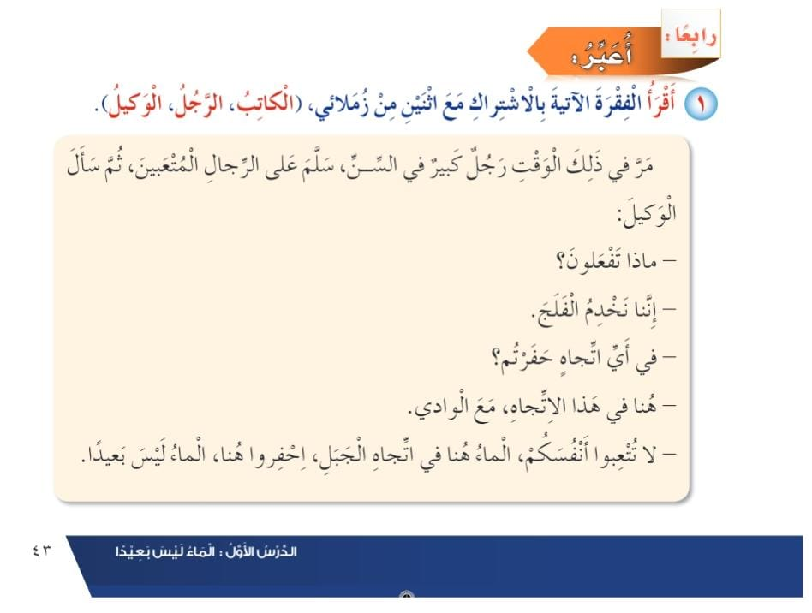
التهيئة الحافزة
عرض الدرس
أعبر
الأنشطة
التغذية الراجعة
Notes:
المعلمة موزة السنيدي

Slide 8
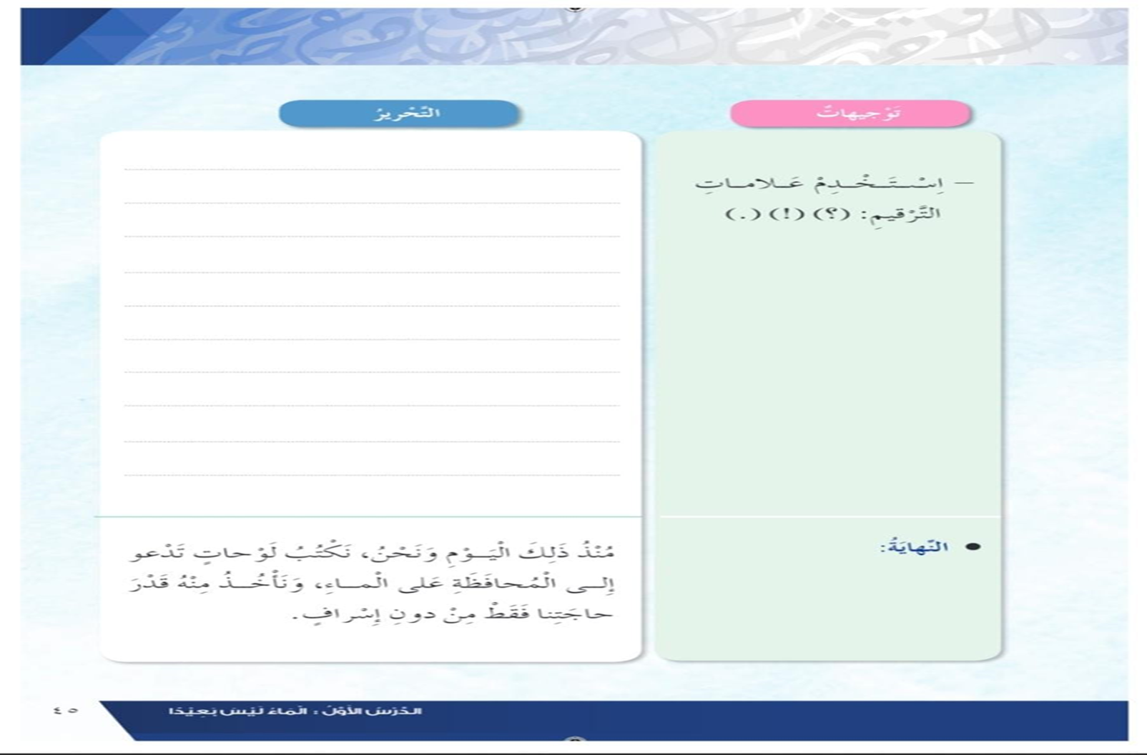
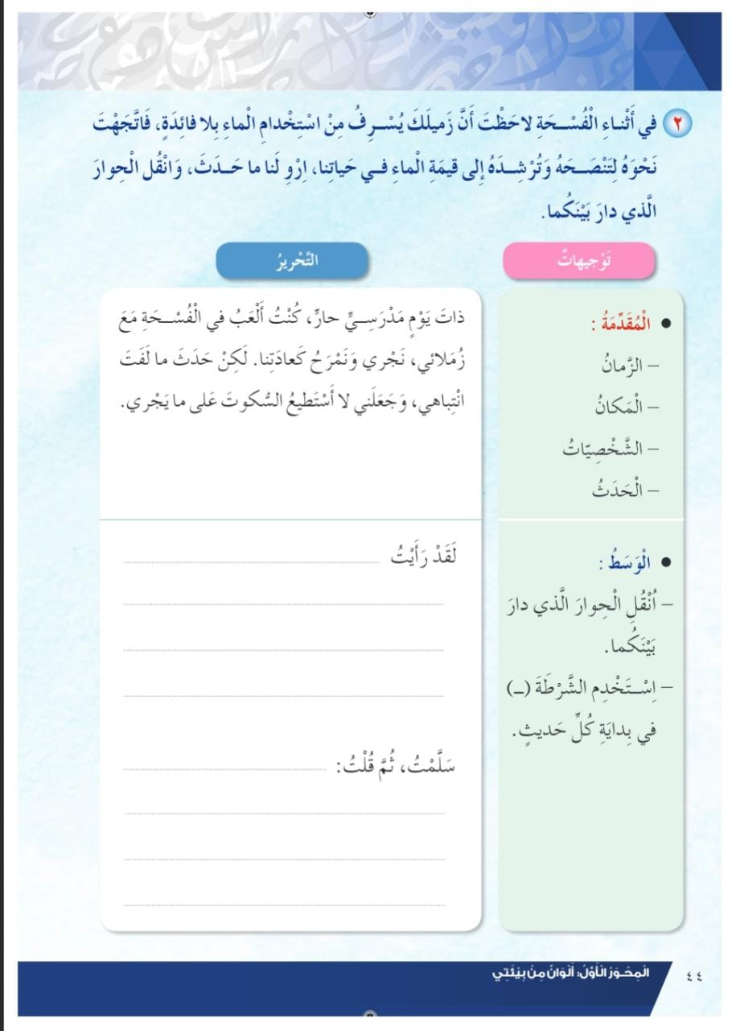
التهيئة الحافزة
عرض الدرس
الأنشطة
التغذية الراجعة
Notes:
المعلمة موزة السنيدي

Slide 9


التهيئة الحافزة
معلمتكم
فخورة بكم
يا أجيال المستقبل
عرض الدرس
الأنشطة
التغذية الراجعة
Notes:
المعلمة موزة السنيدي

